Slide 1
IDU0075 Veebiteenused
Tarvo Treier
Tarvo.treier@gmail.com

Slide 2
Sisukord
Eksamile registreerumine
Eksami osade tutvustus
Kontrolltöö
Projekti kaitmine
JAX-WS
Keskkond: Netbeans &GlassFish
Veebiteenuse loomise võimalused
JAVA->WSDL
WSDL->JAVA
Veebiteenuse kliendi loomine
Veebiteenuse testimine

Slide 3
Eksamile registreerumine
Tarvo Treier tarvo.treier@gmail.com
Eksamile registreerumine toimub ÕIS-s. Kohtade arv on piiratud. Kui kõik eksamikohad on täis või te ei leia sobilikku aega, siis palun võtke aegsasti ühendust tarvo.treier@gmail.com.
Eksamiajad selguvad järgmiseks kohtumiseks
Notes:
3

Slide 4
Eksam
Tarvo Treier tarvo.treier@gmail.com
Kontrolltöö (idu0075_kt_teemad.doc)
20min teooriatest
1h WSDL-i loomine
Projekti kaitsmine (IDU0075_Projekti_nõuded_ja_info_kaitsmiseks_2014.doc)
Projekti kaitsmine toimub kontrolltööde valmimise järjekorras.
Notes:
4

Slide 5
Netbeans IDE & GlassFish server
Soovituslik keskkond praktikumides ja projekti realiseerimiseks.
Installeerimisjuhendi viide: Netbeansi installeerimise juhend.docx

Slide 6
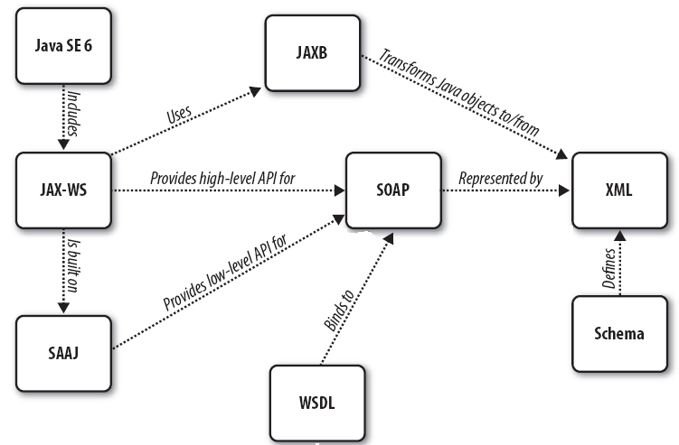
Java API for XML Web Service (JAX-WS)
Notes:
6

Slide 7
The world of JAX-WS
JAX-WS on kõrgtaseme API veebiteenuste pakkumiseks ja tarbimiseks.
SAAJ (Attachments API for Java) – sellega saab SOAP sõnumitega manipuleerida (luua, muuta header, body elementi, lisada XML dokumente body sisse).
JAX–WS (Java API for XML WS) – kasutab SAAJ ja on abstraktsioonikiht selle peal, et me ei peaks pisikeste detailidega mässama.

Slide 8
SAAJ vs JAX-WS
Vaatame SAAJ nagu XML vaadet ja JAX-WS-i nagu objektivaadet SOAP sõnumitele.
JAX-WS varjab meie eest XML struktuuri.
(JAX-WS-i peamine komponent on javax.jws. Seal on ainult 6 annotatsiooni ja üks enum.)
(JAX-WS asendab JAX-RPC API)

Slide 9
Veebiteenuse loomise võimalused
WSDL ->Java
Java -> WSDL
Alustades Java-st ja WSDL-st korraga

Slide 10
JAVA->WSDL (JAX-WS)
Teenuse loomine kasutades ainult JAX-WS-i. Loome lihtsa java klassi suvalise vahendiga.
import javax.jws.WebMethod;
import javax.jws.WebService;
@WebService
public class HelloWorld {
@WebMethod
public String hello(String name){
return "Hello " +name;
}
}

Slide 11
Veebiteenuse publitseerimine localhost-s (JAX-WS)
import javax.xml.ws.Endpoint;
public class Main {
public static void main(String[] args) { Endpoint.publish(“http://localhost:8088/WS/Greeting” , new HelloWorld());
}
}

Slide 12
Veebiteenusele kliendi loomine (NetBeans)
Veebiteenuse kliendi genereerimine WSDL-i põhjal kasutades NetBeans-i.
Vihje: new ->web service client...
Video: Consuming a Web Service using netbeans

Slide 13
JAVA->WSDL (NetBeans)
Java veebiteenuse loomine NetBeans-i Java Web Application-sse kasutades JAX-WS-i.
Loome veebi projekti: New ->Java Project->Java-Web->WebApplication
Loome projekti klassi
import javax.jws.WebMethod;
import javax.jws.WebService;
@WebService
public class HelloWorld {
@WebMethod
public String hello(String name){
return "Hello " +name;
}
}

Slide 14
Java veebirakenduse laadimine serverile (NetBeans+GlassFish)
Kõigepealt peab olema loodud GlassFishi serveri domeen.
Veebirakenduse projekti loomisel tuleb valida vastav domeen.
Käivitada serveri domeen.
Projekti peal valida deploy...

Slide 15
(XSD->)WSDL->Java (NetBeans)
Lisainfot demo kohta: http://www.tud.ttu.ee/im/Tarvo.Treier/idu0075/2014/demo/
http://www.tud.ttu.ee/im/Tarvo.Treier/idu0075/2014/demo/2_veebiteenuse_loomine_deploymine_ja_testimine.AVI

Slide 16
Testimise näide ja juhendid
http://www.soapui.org/Functional-Testing/structuring-and-running-tests.html
http://soapui.com/Functional-Testing/getting-started-with-assertions.html
http://www.soapui.org/Functional-Testing/functional-testing.html

Slide 17
Näidisprojekti teema tutvustus

